Slide 1
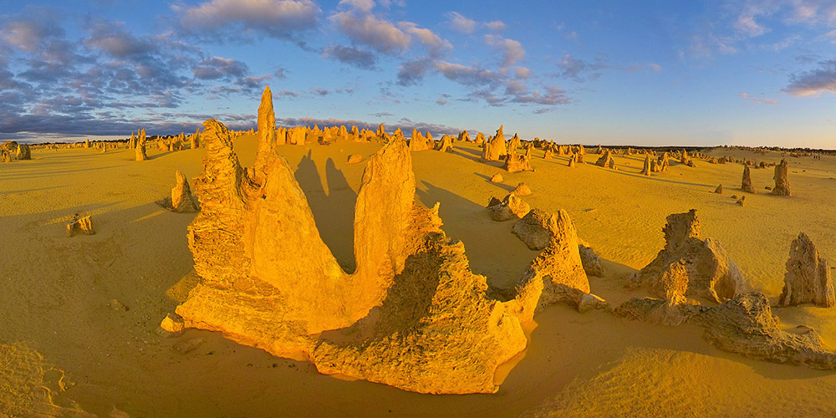
Lacs Roses Australiens occidentale
Et
Les Pinnacles: une armée de pierres émergeant du désert
Vue sur une partie du désert des Pinacles.

Slide 2
Pour le parc national d'Australie occidentaleLe parc national des Pinnacles est connu pour ses formations rocheuses accidentées et sa nature sauvage.
Le parc national des Pinnacles protège une zone sauvage contenant les vestiges de la moitié d'un volcan éteint depuis longtemps. Il propose des sentiers de randonnée accidentés et difficiles sur de hautes formations rocheuses et à travers des grottes d'éboulis . L'escalade est autorisée à certains endroits, mais elle est dangereuse et nécessite une certaine expérience. Contrairement à la plupart des parcs nationaux, il existe peu d'options pour les personnes à mobilité réduite.
Il se trouve à environ deux heures (en voiture) au sud de San José , dans la région de la côte centrale de Californie , et est suffisamment éloigné pour éviter les foules massives de visiteurs, mais suffisamment proche de la région de la baie pour être une bonne option d'excursion d'une journée.

Slide 3
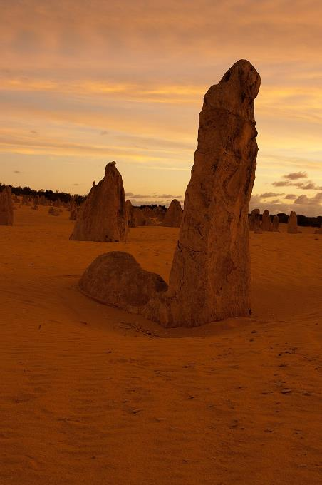
Coucher de soleil sur le désert.

Slide 4
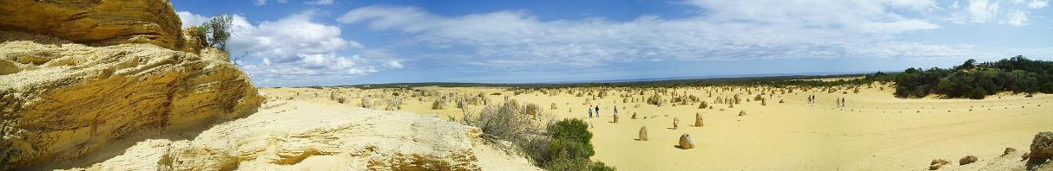
Le désert des Pinnacles.

Slide 5
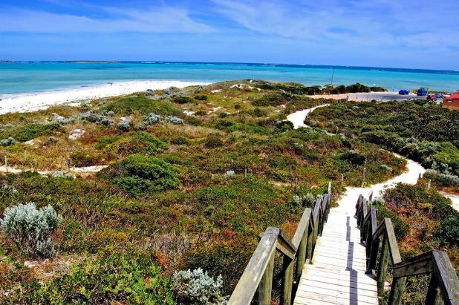
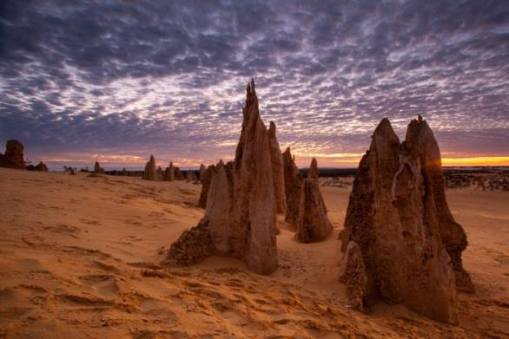

Slide 6
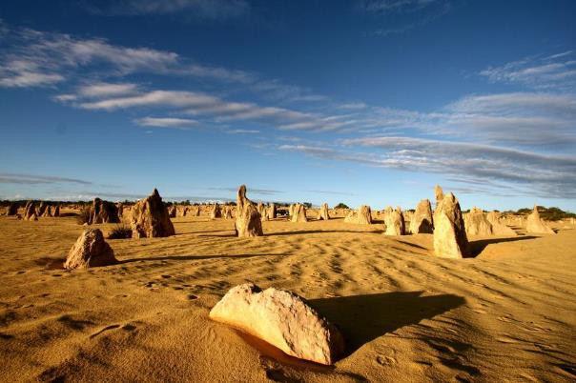
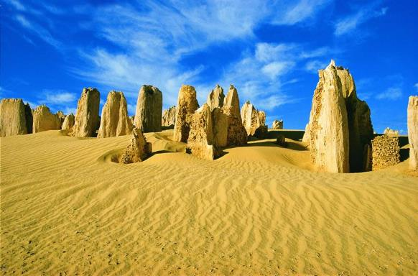

Slide 7
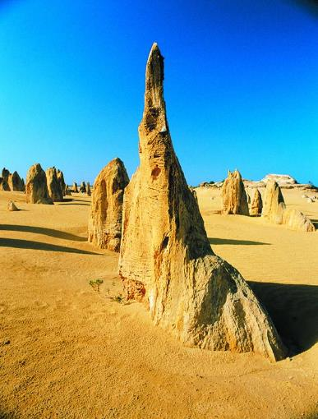
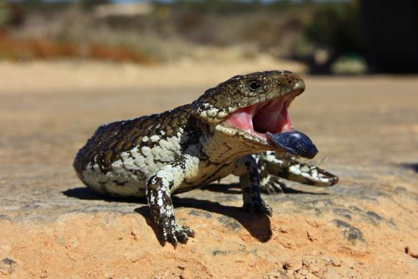

Slide 8
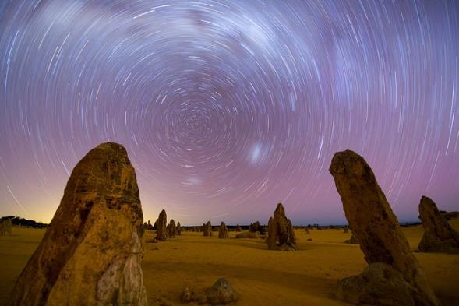
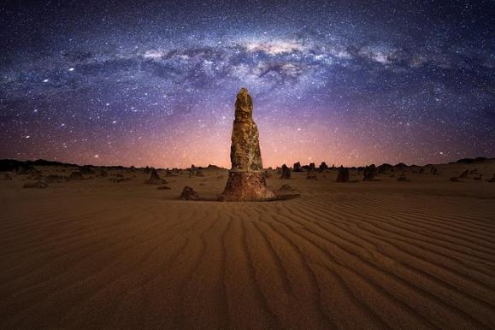

Slide 9
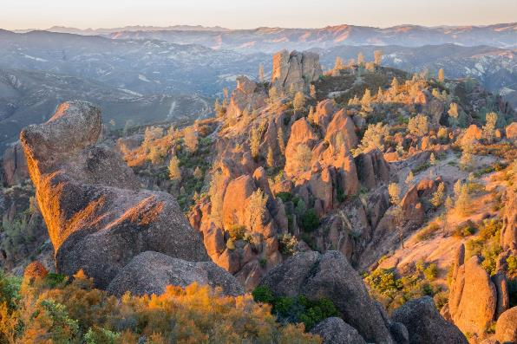
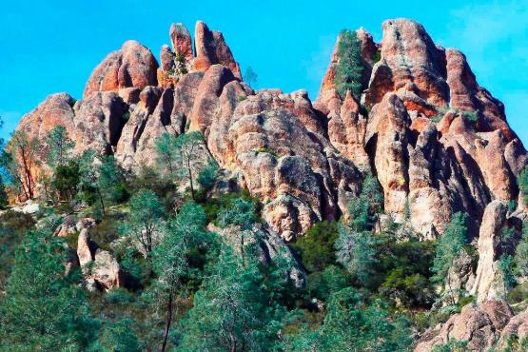

Slide 10
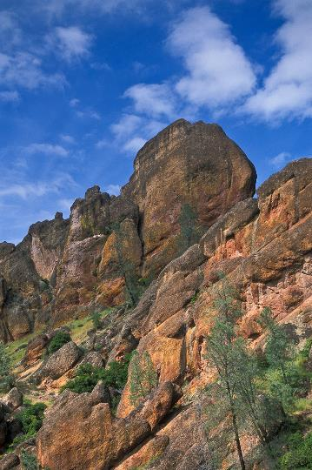
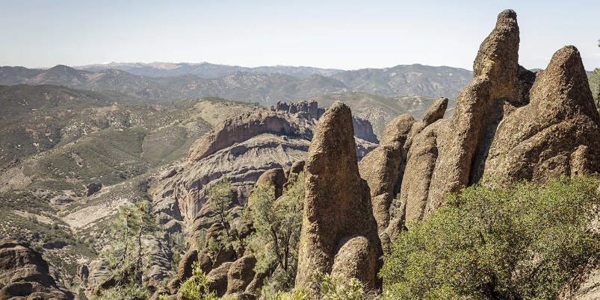

Slide 11
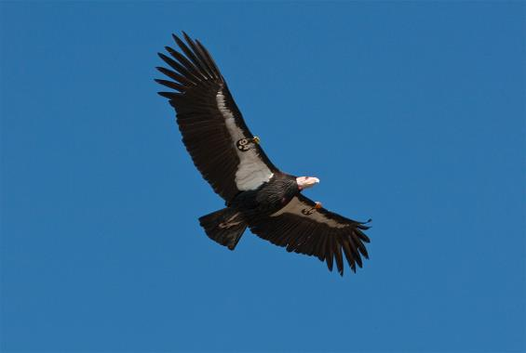
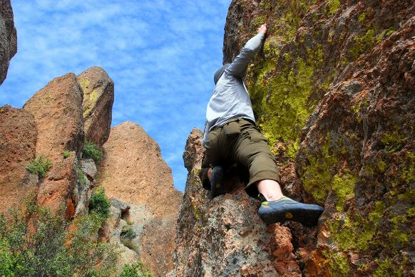
Un condor adulte en vol

Slide 12
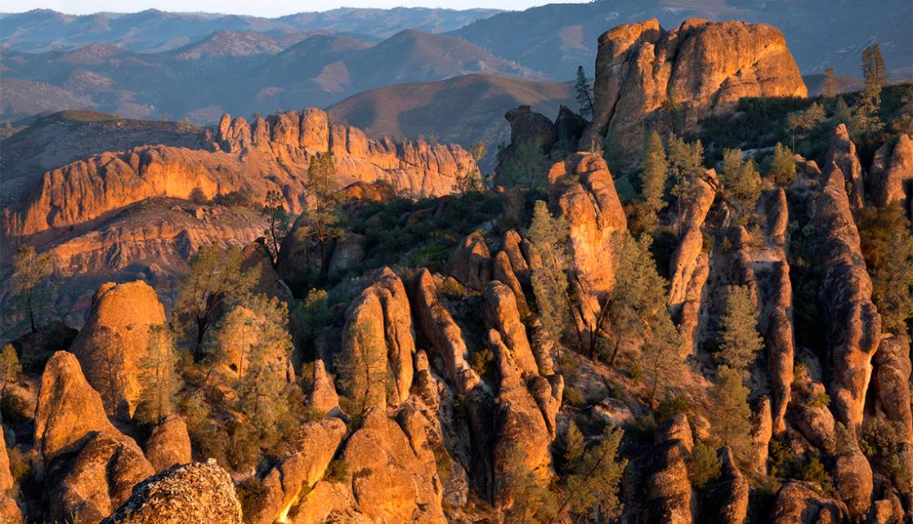
Les flèches et les côtes rocheuses des falaises High Peaks et Balconies sont visibles dans le parc national des Pinnacles.

Slide 13
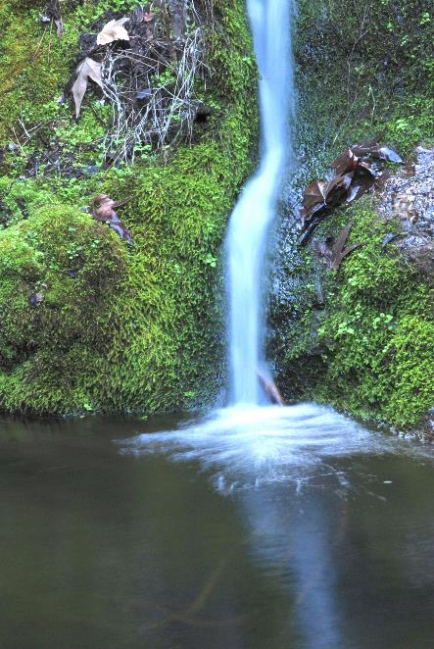
Une cascade saisonnière sur Bear Creek le long du sentier Bear Gulch, du côté est du parc

Slide 14
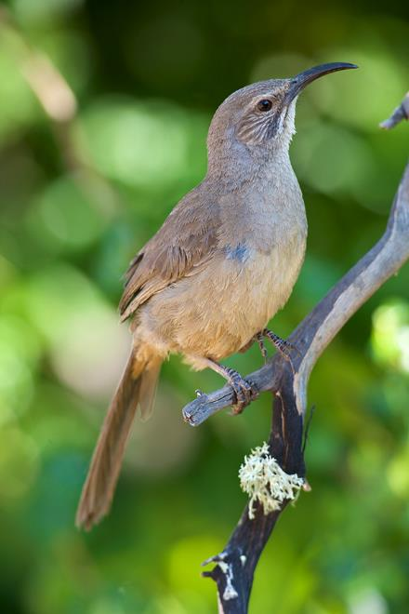
Les moqueurs de Californie se trouvent dans le chaparral, l'habitat prédominant des Pinnacles.

Slide 15
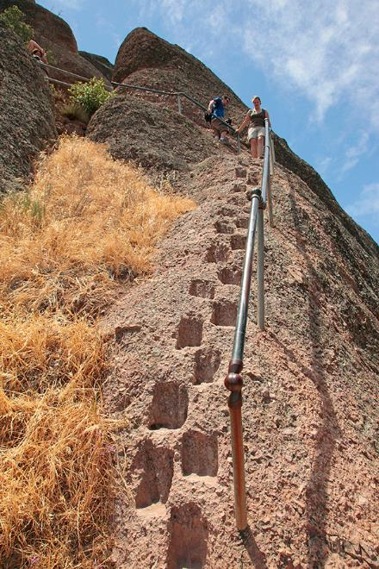
Un escalier sur le sentier High Peaks, creusé dans la falaise par des ouvriers du Civilian Conservation Corps de l'époque de la Grande Dépression

Slide 16
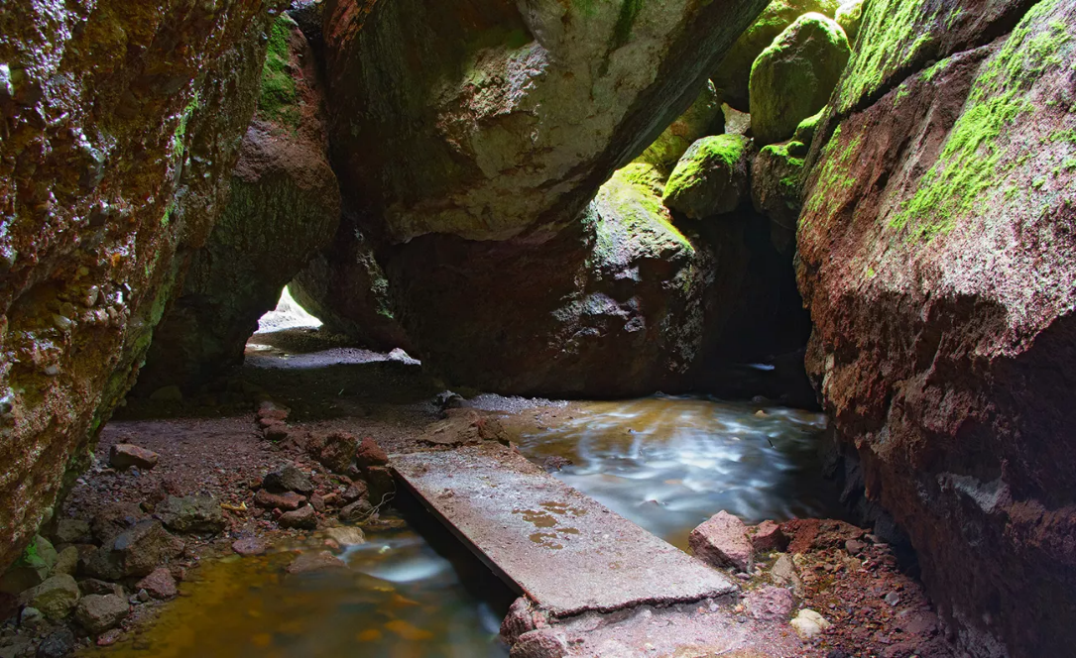
Sentiers des Pinacles

Slide 17
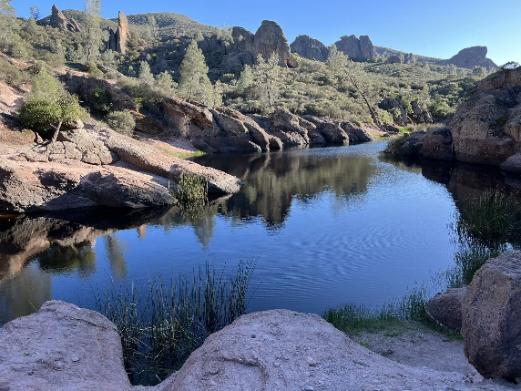
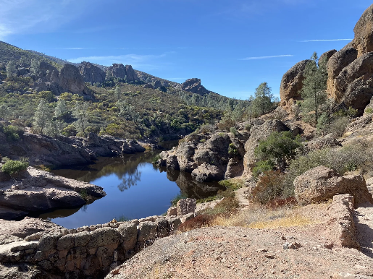

Slide 18
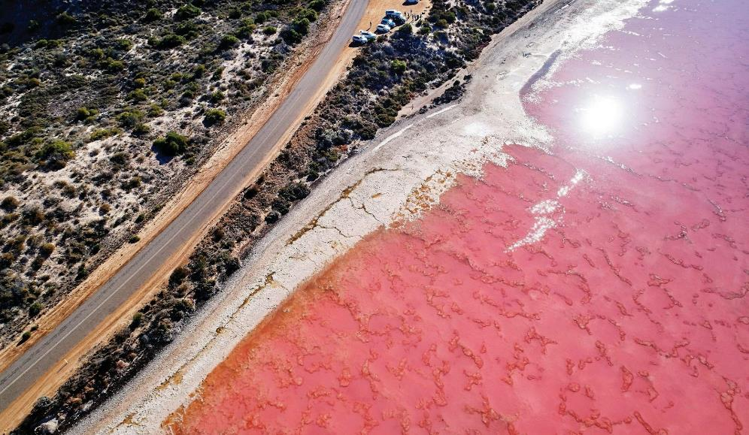
Parfois rose bonbon, parfois lilas et parfois même rouge, les eaux du lagon Hutt peuvent offrir un spectacle extraordinaire sur la route entre Port Gregory et Kalbarri. Partez avant le coucher du soleil et regardez les couleurs se transformer.

Slide 19
De par leur teinte inhabituelle, les lacs roses comptent parmi les phénomènes naturels les plus frappants. Pourtant, il se forment de manière extrêmement simple. Les lacs roses d’Australie et du monde entier ont une salinité très élevée. Lorsque le sel contenu dans l’eau interagit avec les algues vertes présentes dans le lac, une teinte rose apparaît. La couleur évolue même au fil de la journée, en fonction de la lumière extérieure et des conditions dans l’eau, créant des effets visuels spectaculaires.

Slide 20
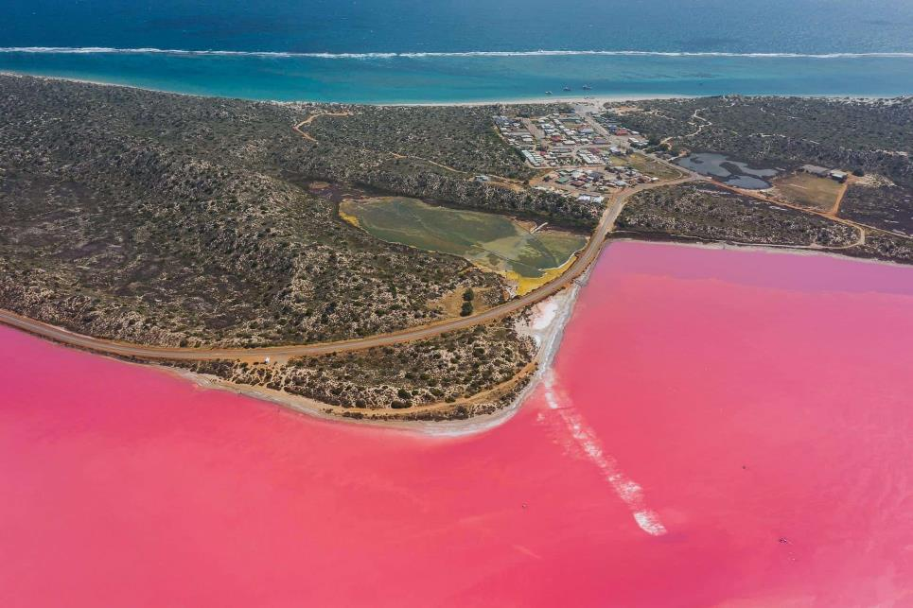

Slide 21
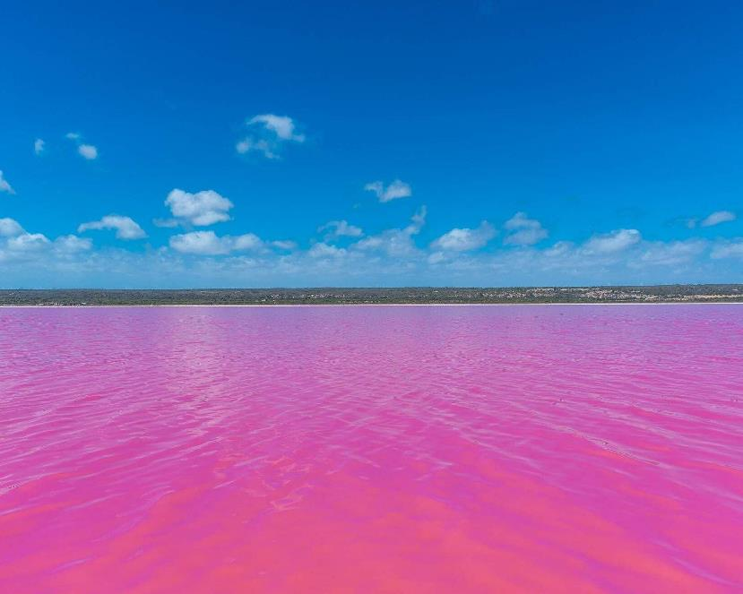
un lac rose en Australie

Slide 22
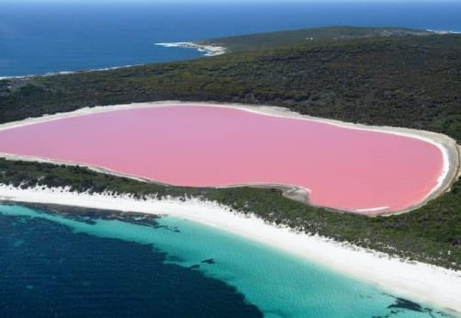
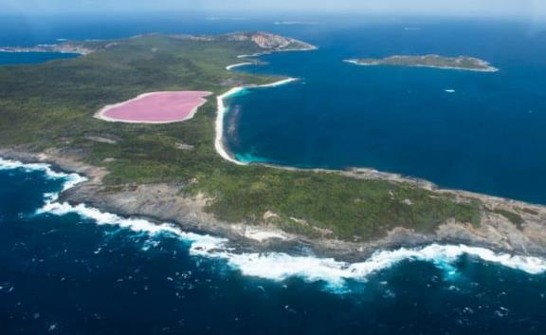
Lac Hillier
Lac Hillier

Slide 23
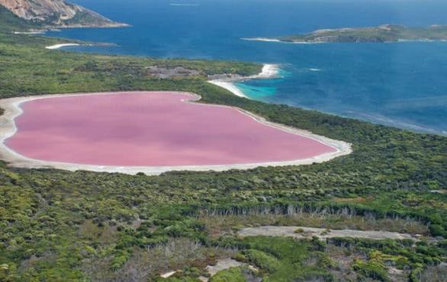
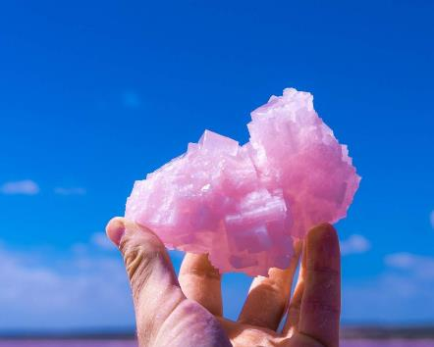
De par leur teinte inhabituelle, les lacs roses comptent parmi les phénomènes naturels les plus frappants. Pourtant, il se forment de manière extrêmement simple.
Avoir Plus Haut
Lac Hillier

Slide 24
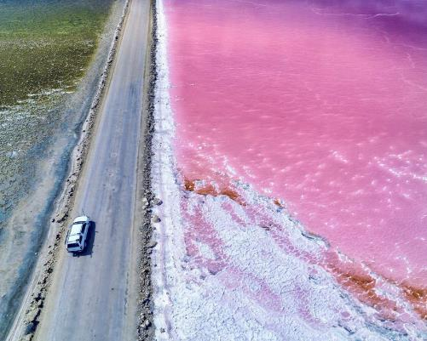
Lorient Vous A Présenté Les Pinnacles
Et Les Lacs Roses Australiens
Les Images Et Le Son Du Net
Merci De Votre Visite
Daniel
Lac MacDonnell, Australie-Méridionale

